Slide 1
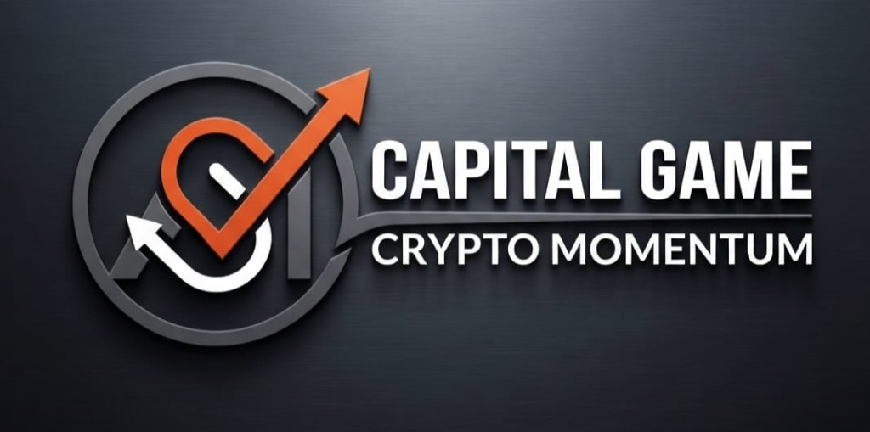

CAPITAL GAME & CRYPTO MOMENTUM
E se bastassero $10 a settimana per far parte di qualcosa di grande?
Una strategia matematica di accumulo della community abbinata alla spinta reale del riacquisto e bruciatura dei token da parte dell'azienda.
8.000 ISCRITTI
Obiettivo di community per attivare la forza d'acquisto collettiva sul mercato.
$10 / SETTIMANA
Un piano di accumulo accessibile, costante e disciplinato per la durata di 5 mesi.
-70% TOKEN
Offerta distrutta per sempre grazie al programma aziendale di burning continuo.

Slide 2

01. LA STORIA SI RIPETE
Ricordi quando Bitcoin valeva pochi centesimi?
10.000 BTC (Nel 2010 usati per comprare 2 Pizze)
• All'inizio molti dicevano: "Non vale nulla", "È troppo tardi", "È rischioso".
• Chi ha compreso in anticipo la forza del progetto e ha tenuto la posizione con disciplina, ha ottenuto risultati straordinari.
• Nel mercato cripto, le opportunità migliori si presentano quando si entra PRIMA che la massa se ne accorga.
La Nostra Opportunità Oggi
• Token Micro-Cap: Il token ha un valore iniziale infinitesimo, garantendo un ampio margine di crescita.
• Fase Iniziale: Stiamo partendo adesso. Il progetto non è ancora stato scoperto dai grandi investitori.
• Visione di Lungo Termine: Nessuna scommessa azzardata, ma un piano strategico costante.
Capital Game & Crypto Momentum • Diapositiva 2 di 10

Slide 3
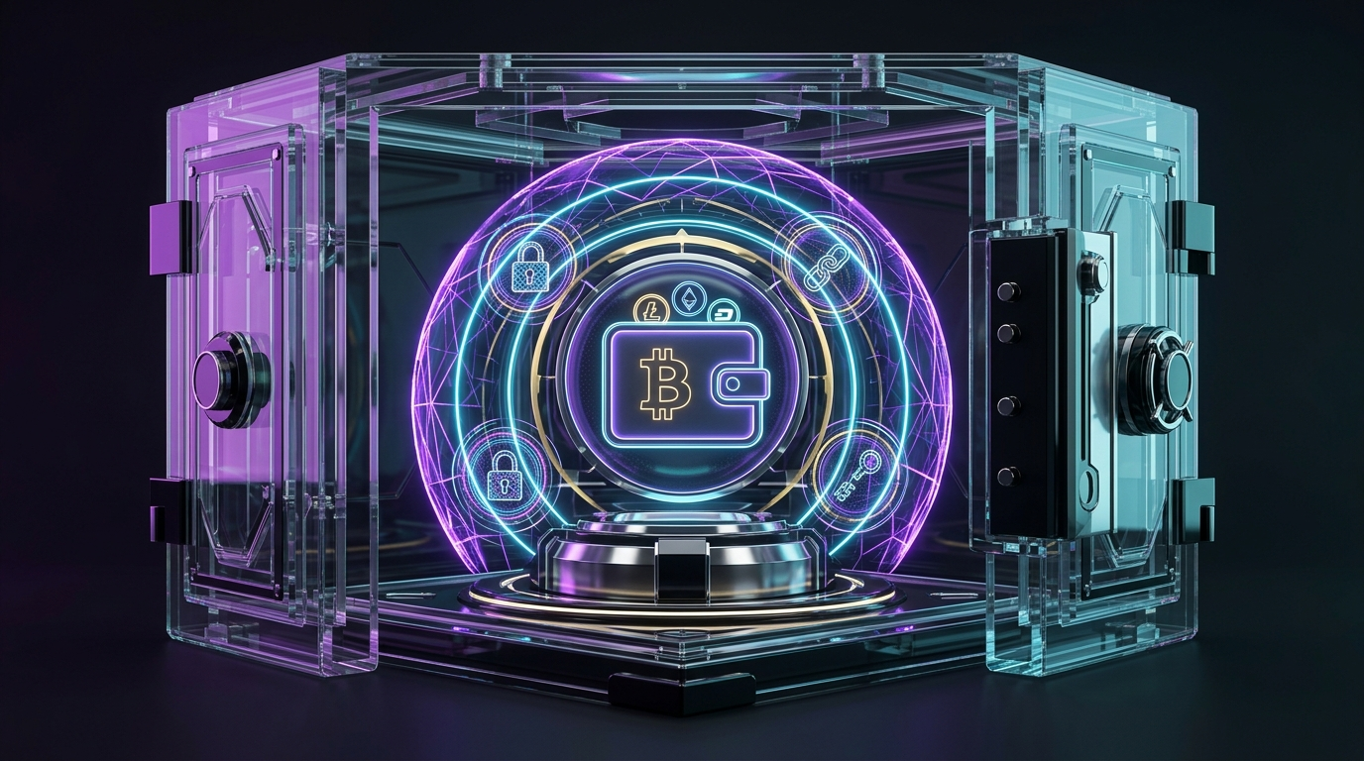
02. LA STRATEGIA
La Regola Fondamentale: Controllo Totale e Sicurezza
100% Nel Tuo Portafoglio
Nessun fondo comune. Nessun versamento a terzi o intermediari. I tuoi fondi restano sempre ed esclusivamente nel tuo portafoglio personale decentralizzato (es. Phantom).
La Forza dell'Accumulo
Investire $10 a settimana è uno sforzo piccolo per il singolo, ma moltiplicato per 8.000 persone genera un flusso d'acquisto costante ed enorme sul mercato.
Box Trasparenza
Qui non ci sono promesse irrealistiche. C'è un metodo matematico, una community coesa e l'intervento d'acquisto diretto da parte dell'azienda.
Capital Game & Crypto Momentum • Diapositiva 3 di 10

Slide 4

03. REGOLAMENTO UFFICIALE
Regola 1: Selezione e Passaparola (Il Filtro della Fiducia)
Accesso Esclusivo Tramite Passaparola
Si entra nel progetto solo tramite invito diretto, selezionando persone serie, motivate e allineate con l'obiettivo del gruppo.
La fiducia reciproca è il pilastro per proteggere la compattezza della community.
Partecipanti Consapevoli
Ogni membro entra solo dopo aver studiato e compreso a fondo il funzionamento e le regole della strategia.
Materiali Ufficiali
La promozione del progetto avviene esclusivamente utilizzando la documentazione ufficiale fornita dalla community Crypto Momentum.
Capital Game & Crypto Momentum • Diapositiva 4 di 10

Slide 5

04. REGOLAMENTO UFFICIALE
Regola 2: Il Portafoglio Dedicato e il Capitale Iniziale
$200 — Prerequisito di Ingresso
• Prima di accedere ai canali operativi della community, ogni membro deve avere $200 in Solana (SOL) già caricati sul proprio portafoglio personale.
• Portafoglio Consigliato: Phantom, scelto per la sua estrema facilità d'uso, velocità e massima affidabilità nel network Solana.
La Regola dell'Impegno Costante
• I 10 $ settimanali da convertire nel token CAP non possono essere presi dai profitti generati dal token stesso.
• Devono essere versati con costanza dall'utente durante tutto l'arco dei 5 mesi del piano per alimentare costantemente il volume.
Capital Game & Crypto Momentum • Diapositiva 5 di 10

Slide 6

05. LA DINAMICA
Regola 3: L'Attesa della Massa Critica e gli Acquisti
8.000 ISCRITTI (Raggiungimento Quota)
Il piano d'acquisto partirà ufficialmente solo al raggiungimento di quota 8.000 partecipanti pronti ad agire.
Questo garantisce una spinta d'impatto forte, corale e coordinata sul mercato fin dal primo minuto di lancio.
$10 / SETTIMANA (Acquisto Token CAP)
Ogni settimana i $10 pre-caricati sul portafoglio verranno convertiti nel nostro token CAP.
Questa regolarità matematica creerà costanza di volumi e attirerà l'attenzione dei mercati e degli investitori esterni.
Capital Game & Crypto Momentum • Diapositiva 6 di 10

Slide 7

06. IL MOTORE AZIENDALE
Capital Game: Il Meccanismo Aziendale "Buy & Burn"
Profitti dello Shop Online
L'azienda Capital Game utilizza una parte dei profitti generati dal proprio shop online per riacquistare direttamente i token CAP sul mercato.
Bruciatura del 70% dei Token
I token riacquistati vengono eliminati definitivamente per sempre dalla blockchain, riducendo l'offerta totale fino al 70%.
La Formula della Scarsità
Domanda Costante (Community) + Meno Token in Circolazione (Buy & Burn) = Spinta rialzista potente per il valore del token.
Capital Game & Crypto Momentum • Diapositiva 7 di 10

Slide 8

07. ORGANIZZAZIONE
Regola 4: Gestione della Community e Comunicazione
Canale Telegram Principale
Per mantenere ordine, chiarezza ed evitare messaggi dispersivi, il canale Telegram principale sarà riservato esclusivamente alle comunicazioni ufficiali e agli avvisi dello staff.
Topic Dedicato alle Discussioni
All'interno del canale Telegram sarà presente un topic appositamente dedicato ai commenti e alle discussioni, affiancato da spazi separati per rispondere a domande, chiarire dubbi e guidare i partecipanti.
Trasparenza Totale
Un contatto continuo per sostenere ogni singolo membro durante i 5 mesi del piano.
Capital Game & Crypto Momentum • Diapositiva 8 di 10

Slide 9

08. SICUREZZA E DISCIPLINA
Regola 5: Il Patto di Squadra e la Sicurezza Informatica
Disciplina nei 5 Mesi
Un gruppo unito è la chiave del successo. È fondamentale rispettare la durata stabilita dei 5 mesi senza abbandonare prima del termine concordato.
Sicurezza del Portafoglio (Seed Phrase)
Custodisci la tua frase segreta (seed phrase) del portafoglio Phantom esclusivamente su carta e offline.
Nessun amministratore o membro dello staff ti chiederà MAI le tue chiavi private.
Il Traguardo Finale
Completare il piano di bruciatura del 70% posizionerà la nostra community al fianco dei grandi progetti del mercato cripto.
Capital Game & Crypto Momentum • Diapositiva 9 di 10

Slide 10

09. CONCLUSIONE & AZIONE
Sei pronto a salire a bordo prima che sia tardi?
Entra Subito in Azione
Entra nel gruppo Facebook Capital Game, chiedi informazioni nei commenti o scrivi in privato per ricevere il passaparola ufficiale.
COSTRUIAMO IL FUTURO INSIEME
• 8.000 Persone
• $10 a Settimana
• Portafoglio Personale Decentralizzato
• Capital Game & Crypto Momentum
Una visione chiara. Un gruppo coeso. Una strategia inarrestabile.
Capital Game & Crypto Momentum • Diapositiva 10 di 10

